Slide 1



Giải tích
Bài 4: HAI MẶT PHẲNG SONG SONG
Chương ❹
1. Tóm tắt lý thuyết
NỘI DUNG BÀI HỌC
2. Phân dạng toán cơ bản
3. HĐ rèn luyện kỹ năng
4. HĐ tìm tòi mở rộng

Slide 2


➋. Phân dạng toán cơ bản
Dạng 1 : Chứng minh hai mặt phẳng song song
Phương pháp
Cơ sở của phương pháp chứng minh hai mặt phẳng $(α)$ và $(β)$ song song nhau là:
Ta phải chứng minh có hai đường thẳng cắt nhau thuộc mặt phẳng này lần lượt song song với mặt phẳng kia.
Bước 1: Chứng minh mặt phẳng $(α)$ chứa hai đường thẳng $a,b$ cắt nhau lần lượt song song với hai đường thẳng $a^{′},b^{′}$ cắt nhau trong mặt phẳng $(β)$.
Bước 2: Kết luận $(α)∥(β)$ theo điều kiện cần và đủ.
Phương pháp 2:
Bước 1: Tìm hai đường thẳng $a,b$ cắt nhau trong mặt phẳng $(α)$.
Bước 2: Lần lượt chứng minh $a∥(β)$ và $b∥\left(β\right)$
Bước 3: Kết luận $(α)∥(β)$.

Slide 3
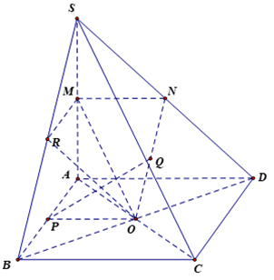
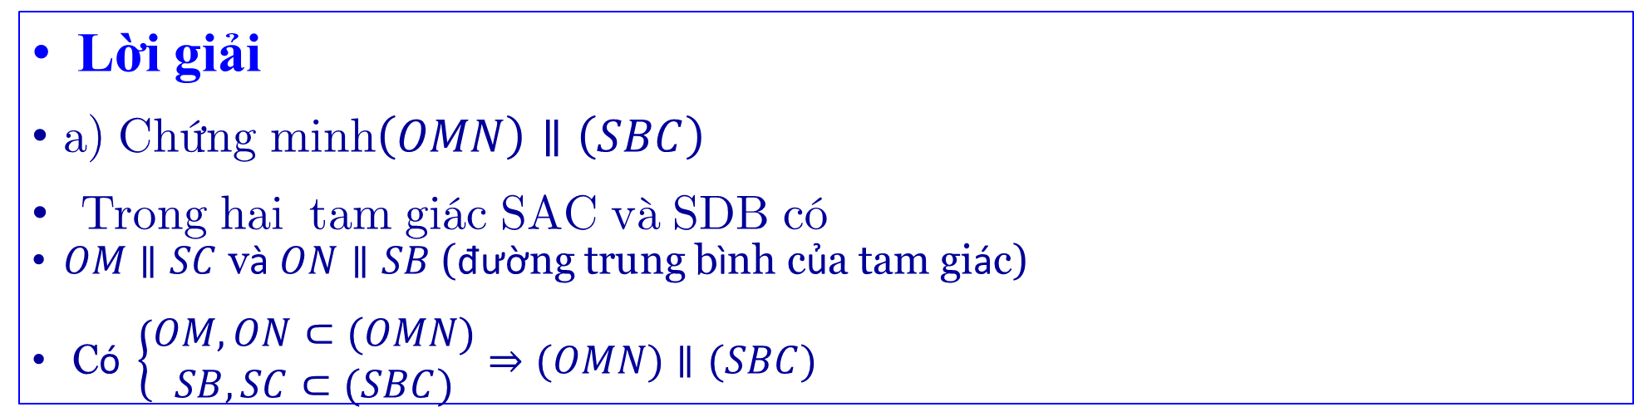
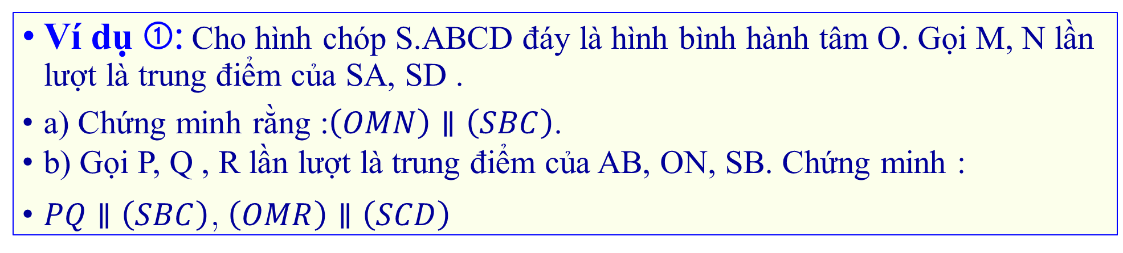
➋. Phân dạng toán cơ bản
➽Các ví dụ minh họa.
Ví dụ ➀: Cho hình chóp S.ABCD đáy là hình bình hành tâm O. Gọi M, N lần lượt là trung điểm của SA, SD .
a) Chứng minh rằng :$\left(OMN\right)∥\left(SBC\right)$.
b) Gọi P, Q , R lần lượt là trung điểm của AB, ON, SB. Chứng minh :
$PQ∥\left(SBC\right)$, $\left(OMR\right)∥\left(SCD\right)$
Lời giải
a) Chứng minh$\left(OMN\right)∥\left(SBC\right)$
Trong hai tam giác SAC và SDB có
$OM∥SC$ và $ON∥SB$ (đường trung bình của tam giác)
$\text{C}\text{ó} \left\{\begin{matrix}OM,ON⊂(OMN) \\ SB,SC⊂(SBC)\end{matrix}⇒(OMN)∥(SBC)\right.$

Slide 4
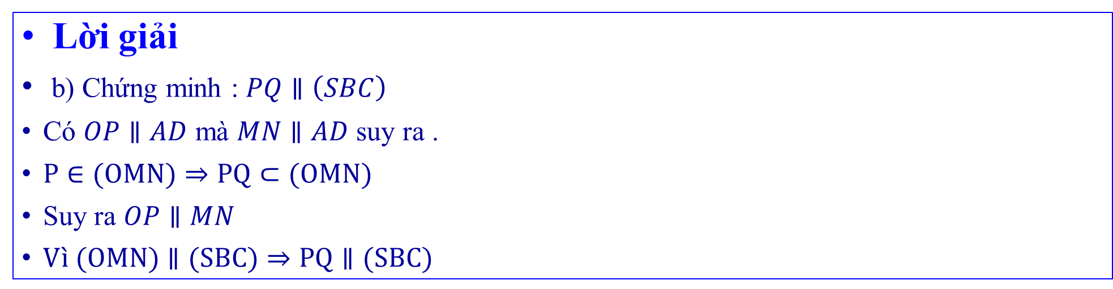
➋. Phân dạng toán cơ bản
➽Các ví dụ minh họa.
Ví dụ ➀: Cho hình chóp S.ABCD đáy là hình bình hành tâm O. Gọi M, N lần lượt là trung điểm của SA, SD .
a) Chứng minh rằng :$\left(OMN\right)∥\left(SBC\right)$.
b) Gọi P, Q , R lần lượt là trung điểm của AB, ON, SB. Chứng minh :
$PQ∥\left(SBC\right)$, $\left(OMR\right)∥\left(SCD\right)$
Lời giải
b) Chứng minh : $PQ∥\left(SBC\right)$
Có $OP∥AD$ mà $MN∥AD$ suy ra .
$P∈(OMN)⇒PQ⊂(OMN)$
Suy ra $OP∥MN$
$Vì (OMN)∥(SBC)⇒PQ∥(SBC)$

Slide 5
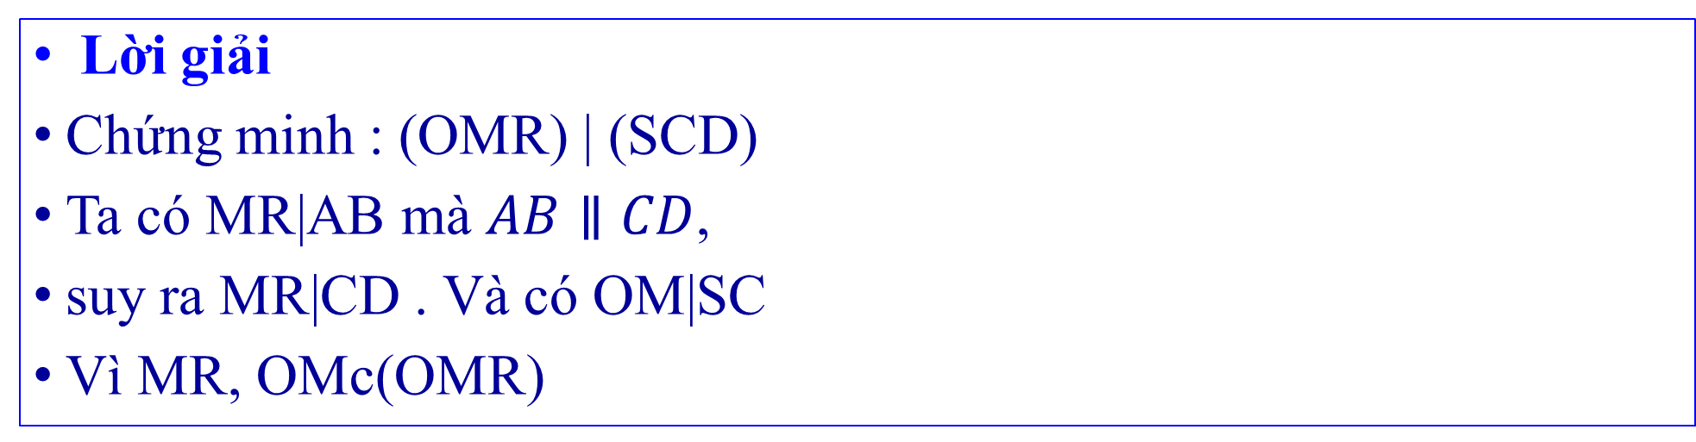
➋. Phân dạng toán cơ bản
➽Các ví dụ minh họa.
Ví dụ ➀: Cho hình chóp S.ABCD đáy là hình bình hành tâm O. Gọi M, N lần lượt là trung điểm của SA, SD .
a) Chứng minh rằng :$\left(OMN\right)∥\left(SBC\right)$.
b) Gọi P, Q , R lần lượt là trung điểm của AB, ON, SB. Chứng minh :
$PQ∥\left(SBC\right)$, $\left(OMR\right)∥\left(SCD\right)$
Lời giải
Chứng minh : (OMR) | (SCD)
Ta có MR|AB mà $AB∥CD$,
suy ra MR|CD . Và có OM|SC
Vì MR, OMc(OMR)

Slide 6
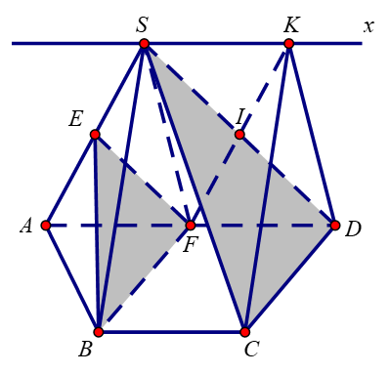

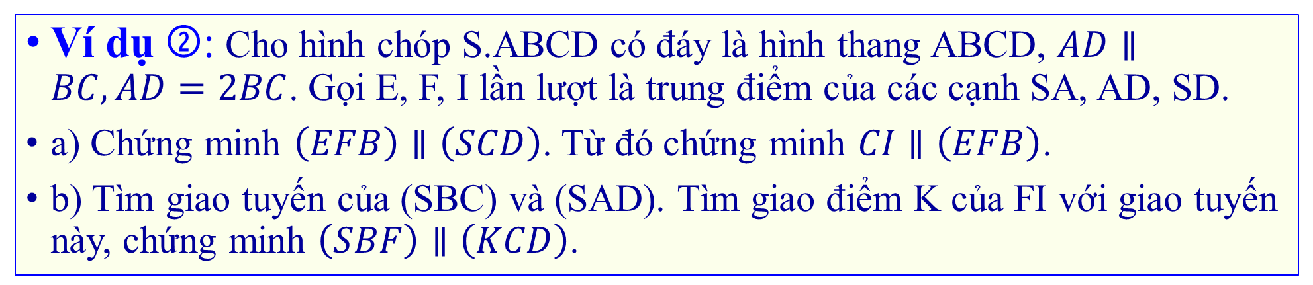
➋. Phân dạng toán cơ bản
➽Các ví dụ minh họa.
Ví dụ ➁: Cho hình chóp S.ABCD có đáy là hình thang ABCD, $AD∥BC,AD=2BC$. Gọi E, F, I lần lượt là trung điểm của các cạnh SA, AD, SD.
a) Chứng minh $\left(EFB\right)∥\left(SCD\right)$. Từ đó chứng minh $CI∥\left(EFB\right)$.
b) Tìm giao tuyến của (SBC) và (SAD). Tìm giao điểm K của FI với giao tuyến này, chứng minh $\left(SBF\right)∥\left(KCD\right)$.
Lời giải
a) Ta có:
EF∥SD (EF là đường trung bình của tam giác SAD).
(BC∥FD,BC=FD).
Suy ra (EFB)∥(SCD).
Mà CI⊂(SCD) nên CI∥(EFB).

Slide 7
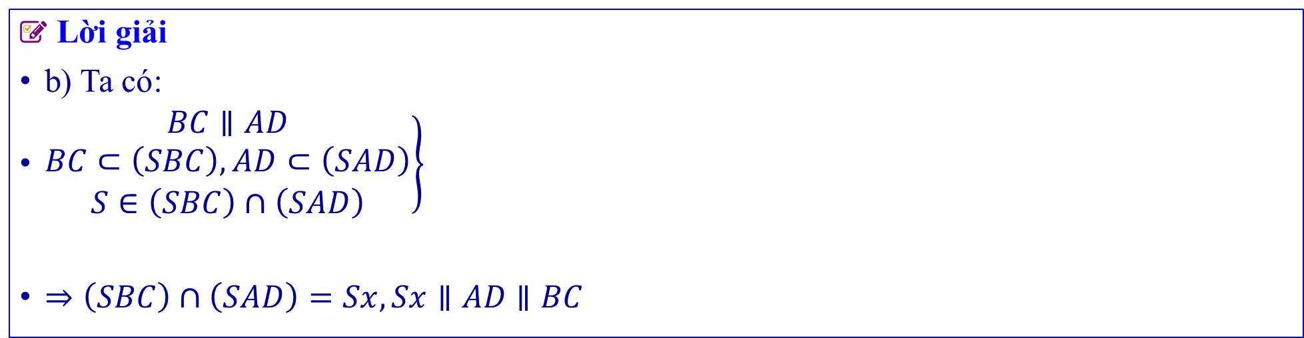
➋. Phân dạng toán cơ bản
➽Các ví dụ minh họa.
Ví dụ ➁: Cho hình chóp S.ABCD có đáy là hình thang ABCD, $AD∥BC,AD=2BC$. Gọi E, F, I lần lượt là trung điểm của các cạnh SA, AD, SD.
a) Chứng minh $\left(EFB\right)∥\left(SCD\right)$. Từ đó chứng minh $CI∥\left(EFB\right)$.
b) Tìm giao tuyến của (SBC) và (SAD). Tìm giao điểm K của FI với giao tuyến này, chứng minh $\left(SBF\right)∥\left(KCD\right)$.
Lời giải
b) Ta có:
$\left.\begin{aligned}BC∥AD \\ BC⊂\left(SBC\right),AD⊂\left(SAD\right) \\ S∈\left(SBC\right)∩\left(SAD\right)\end{aligned}\right\}$
$⇒\left(SBC\right)∩\left(SAD\right)=Sx,Sx∥AD∥BC$

Slide 8
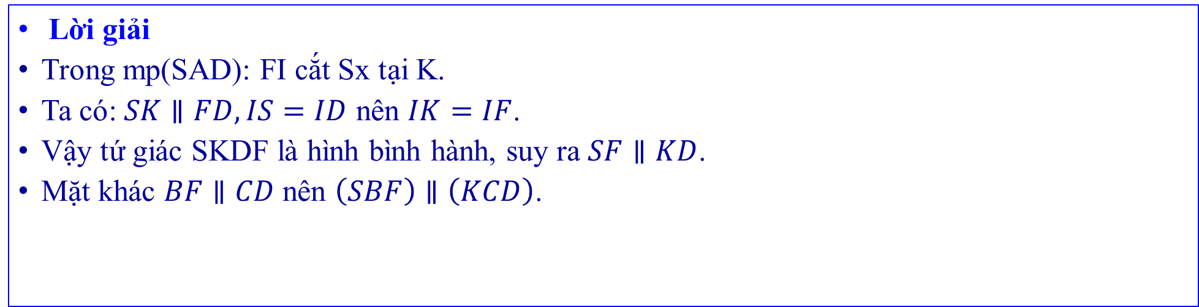
➋. Phân dạng toán cơ bản
➽Các ví dụ minh họa.
Ví dụ ➁: Cho hình chóp S.ABCD có đáy là hình thang ABCD, $AD∥BC,AD=2BC$. Gọi E, F, I lần lượt là trung điểm của các cạnh SA, AD, SD.
a) Chứng minh $\left(EFB\right)∥\left(SCD\right)$. Từ đó chứng minh $CI∥\left(EFB\right)$.
b) Tìm giao tuyến của (SBC) và (SAD). Tìm giao điểm K của FI với giao tuyến này, chứng minh $\left(SBF\right)∥\left(KCD\right)$.
Lời giải
Trong mp(SAD): FI cắt Sx tại K.
Ta có: $SK∥FD,IS=ID$ nên $IK=IF$.
Vậy tứ giác SKDF là hình bình hành, suy ra $SF∥KD$.
Mặt khác $BF∥CD$ nên $\left(SBF\right)∥\left(KCD\right)$.

Slide 9
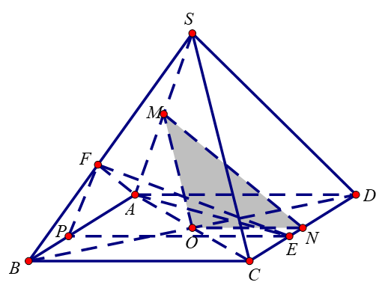
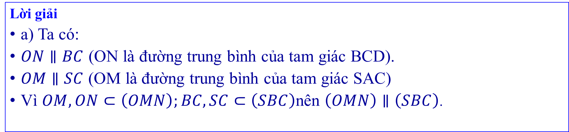
➋. Phân dạng toán cơ bản
➽Các ví dụ minh họa.
Ví dụ ➂: Cho hình chóp S.ABCD, đáy là hình bình hành tâm O. Gọi M và N lần lượt là trung điểm của SA và CD.
Chứng minh mặt phẳng (OMN) và mặt phẳng (SBC) song song với nhau.
Giả sử hai tam giác SAD và ABC đều là tam giác cân tại A. Gọi AE và AF lần lượt là các đường phân giác trong của các tam giác ACD và SAB. Chứng minh EF song song với mặt phẳng (SAD).
Lời giải
a) Ta có:
$ON∥BC$ (ON là đường trung bình của tam giác BCD).
$OM∥SC$ (OM là đường trung bình của tam giác SAC)
Vì $OM,ON⊂\left(OMN\right);BC,SC⊂\left(SBC\right)$nên $\left(OMN\right)∥\left(SBC\right)$.

Slide 10
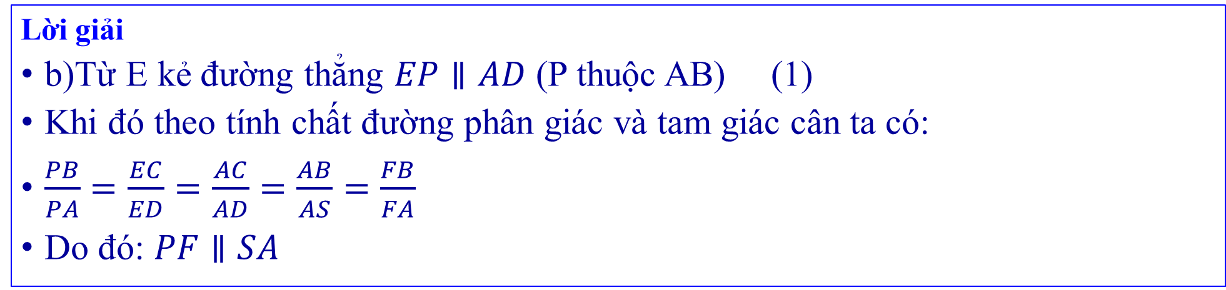
➋. Phân dạng toán cơ bản
➽Các ví dụ minh họa.
Ví dụ ➂: Cho hình chóp S.ABCD, đáy là hình bình hành tâm O. Gọi M và N lần lượt là trung điểm của SA và CD.
Chứng minh mặt phẳng (OMN) và mặt phẳng (SBC) song song với nhau.
Giả sử hai tam giác SAD và ABC đều là tam giác cân tại A. Gọi AE và AF lần lượt là các đường phân giác trong của các tam giác ACD và SAB. Chứng minh EF song song với mặt phẳng (SAD).
Lời giải
b)Từ E kẻ đường thẳng $EP∥AD$ (P thuộc AB) (1)
Khi đó theo tính chất đường phân giác và tam giác cân ta có:
$\frac{PB}{PA}=\frac{EC}{ED}=\frac{AC}{AD}=\frac{AB}{AS}=\frac{FB}{FA}$
Do đó: $PF∥SA$

Slide 11
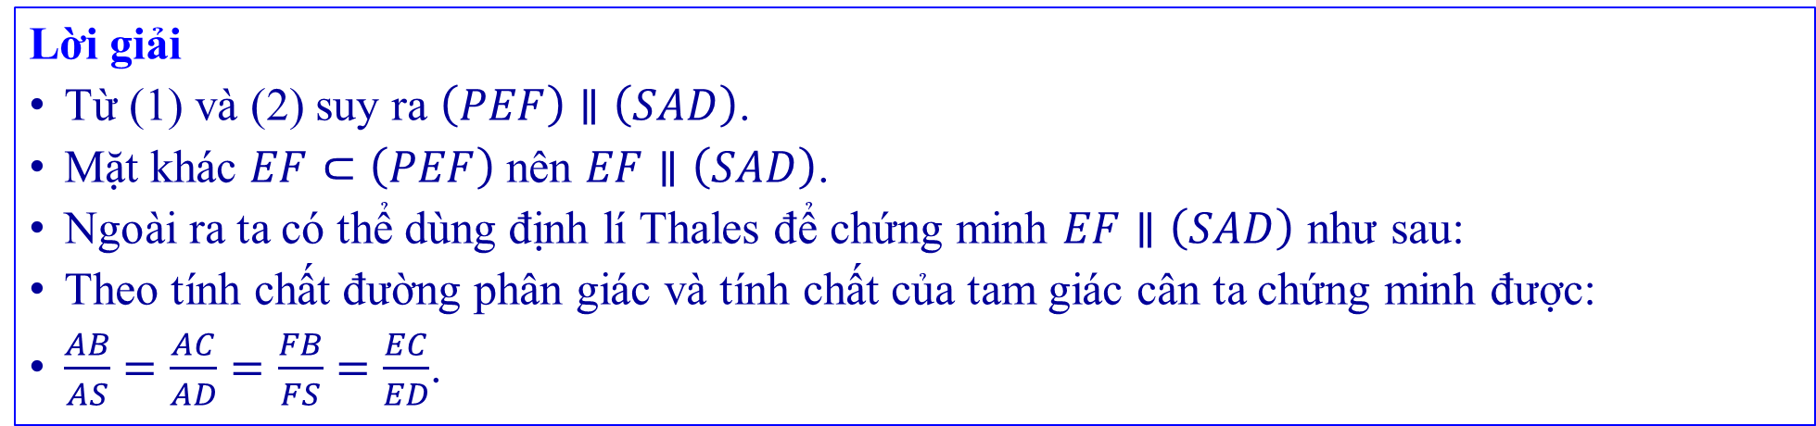
➋. Phân dạng toán cơ bản
➽Các ví dụ minh họa.
Ví dụ ➂: Cho hình chóp S.ABCD, đáy là hình bình hành tâm O. Gọi M và N lần lượt là trung điểm của SA và CD.
Chứng minh mặt phẳng (OMN) và mặt phẳng (SBC) song song với nhau.
Giả sử hai tam giác SAD và ABC đều là tam giác cân tại A. Gọi AE và AF lần lượt là các đường phân giác trong của các tam giác ACD và SAB. Chứng minh EF song song với mặt phẳng (SAD).
Lời giải
Từ (1) và (2) suy ra $\left(PEF\right)∥\left(SAD\right)$.
Mặt khác $EF⊂\left(PEF\right)$ nên $EF∥\left(SAD\right)$.
Ngoài ra ta có thể dùng định lí Thales để chứng minh $EF∥\left(SAD\right)$ như sau:
Theo tính chất đường phân giác và tính chất của tam giác cân ta chứng minh được:
$\frac{AB}{AS}=\frac{AC}{AD}=\frac{FB}{FS}=\frac{EC}{ED}$.

Slide 12
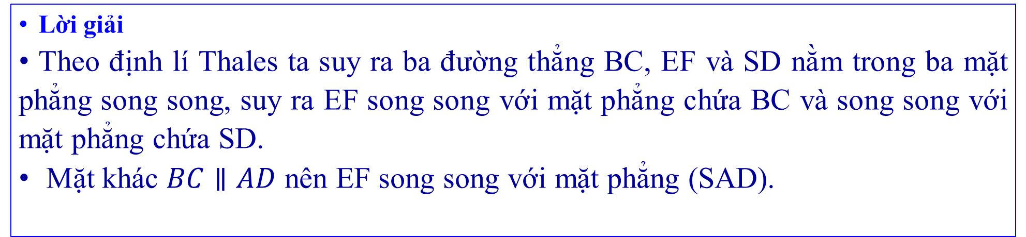
➋. Phân dạng toán cơ bản
➽Các ví dụ minh họa.
Ví dụ ➂: Cho hình chóp S.ABCD, đáy là hình bình hành tâm O. Gọi M và N lần lượt là trung điểm của SA và CD.
Chứng minh mặt phẳng (OMN) và mặt phẳng (SBC) song song với nhau.
Giả sử hai tam giác SAD và ABC đều là tam giác cân tại A. Gọi AE và AF lần lượt là các đường phân giác trong của các tam giác ACD và SAB. Chứng minh EF song song với mặt phẳng (SAD).
Lời giải
Theo định lí Thales ta suy ra ba đường thẳng BC, EF và SD nằm trong ba mặt phẳng song song, suy ra EF song song với mặt phẳng chứa BC và song song với mặt phẳng chứa SD.
Mặt khác $BC∥AD$ nên EF song song với mặt phẳng (SAD).

Slide 13
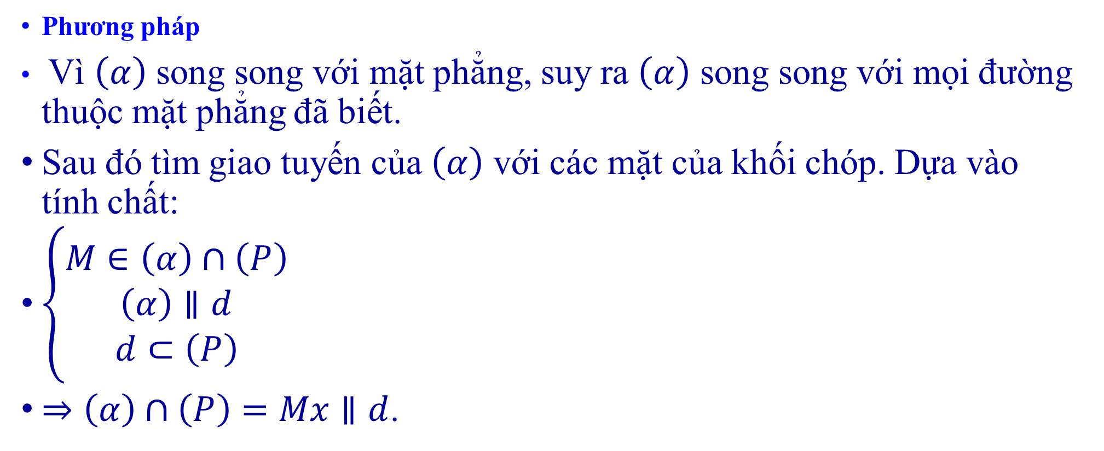
➋. Phân dạng toán cơ bản
Dạng 2 : Xác định thiết diện cắt hình chóp bởi mp song song với 1 mp của chóp
Phương pháp
Vì $\left(α\right)$ song song với mặt phẳng, suy ra $\left(α\right)$ song song với mọi đường thuộc mặt phẳng đã biết.
Sau đó tìm giao tuyến của $\left(α\right)$ với các mặt của khối chóp. Dựa vào tính chất:
$\left\{\begin{aligned}M∈\left(α\right)∩\left(P\right) \\ \left(α\right)∥d \\ d⊂\left(P\right)\end{aligned}\right.$
$⇒\left(α\right)∩\left(P\right)=Mx∥d$.

Slide 14
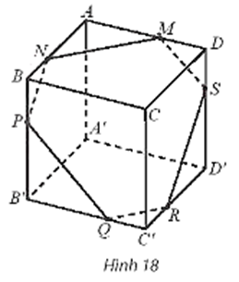
➋. Phân dạng toán cơ bản
➽Các ví dụ minh họa.
Ví dụ ➀: Cho hình hộp ABCD.A'B'C'D' và một mặt phẳng (α) cắt các mặt của hình hộp theo các giao tuyến MN, NP, PQ, QR, RS, SM như Hình 18. Chứng minh các cặp cạnh đối của lục giác MNPQRS song song với nhau.
Lời giải
Mặt phẳng (α) cắt hai mặt phẳng song song (ABB'A') và (CDD'C’)
lần lượt tại NP và SR nên NP//SR
Mặt phẳng (α) cắt hai mặt phẳng song song (ADD'A') và (BDD'B’)
lần lượt tại MS và PQ nên PQ//MS

Slide 15
➋. Phân dạng toán cơ bản
➽Các ví dụ minh họa.
Ví dụ ➀: Cho hình hộp ABCD.A'B'C'D' và một mặt phẳng (α) cắt các mặt của hình hộp theo các giao tuyến MN, NP, PQ, QR, RS, SM như Hình 18. Chứng minh các cặp cạnh đối của lục giác MNPQRS song song với nhau.
Lời giải
Mặt phẳng (α) cắt hai mặt phẳng song song (ABCD) và (A'B'C'D’)
lần lượt tại MN và QR nên MN//QR

Slide 16
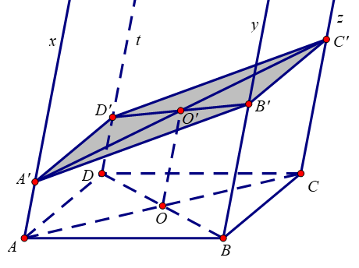
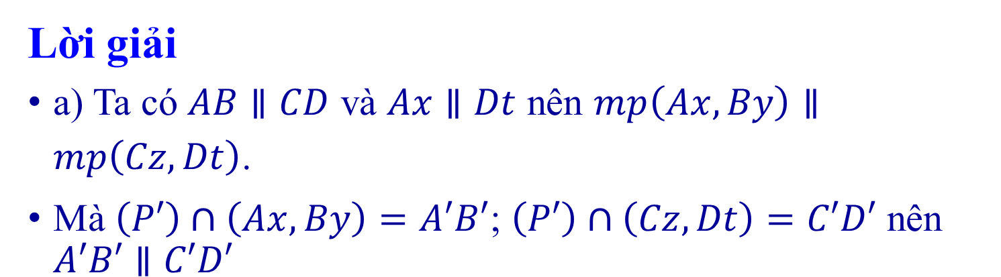
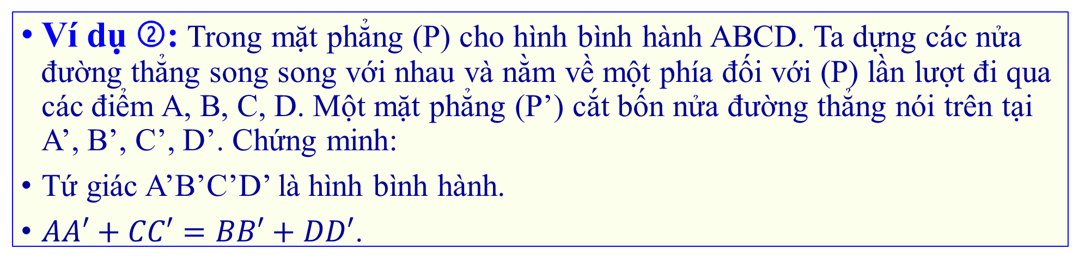
➋. Phân dạng toán cơ bản
➽Các ví dụ minh họa.
Ví dụ ➁: Trong mặt phẳng (P) cho hình bình hành ABCD. Ta dựng các nửa đường thẳng song song với nhau và nằm về một phía đối với (P) lần lượt đi qua các điểm A, B, C, D. Một mặt phẳng (P’) cắt bốn nửa đường thẳng nói trên tại A’, B’, C’, D’. Chứng minh:
Tứ giác A’B’C’D’ là hình bình hành.
$AA′+CC′=BB′+DD′$.
Lời giải
a) Ta có $AB∥CD$ và $Ax∥Dt$ nên $mp\left(Ax,By\right)∥mp\left(Cz,Dt\right)$.
Mà $\left(P′\right)∩\left(Ax,By\right)=A′B′$; $\left(P′\right)∩\left(Cz,Dt\right)=C′D′$ nên $A′B′∥C′D′$

Slide 17
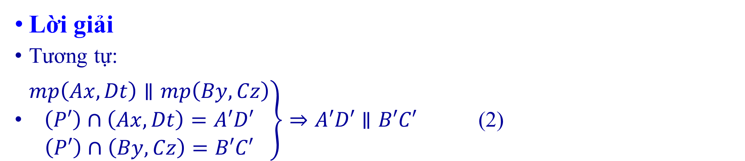
➋. Phân dạng toán cơ bản
➽Các ví dụ minh họa.
Ví dụ ➁: Trong mặt phẳng (P) cho hình bình hành ABCD. Ta dựng các nửa đường thẳng song song với nhau và nằm về một phía đối với (P) lần lượt đi qua các điểm A, B, C, D. Một mặt phẳng (P’) cắt bốn nửa đường thẳng nói trên tại A’, B’, C’, D’. Chứng minh:
Tứ giác A’B’C’D’ là hình bình hành.
$AA′+CC′=BB′+DD′$.
Lời giải
Tương tự:
$\left.\begin{aligned}mp\left(Ax,Dt\right)∥mp\left(By,Cz\right) \\ \left(P′\right)∩\left(Ax,Dt\right)=A′D′ \\ \left(P′\right)∩\left(By,Cz\right)=B′C′\end{aligned}\right\}⇒A′D′∥B′C′$ (2)

Slide 18
➋. Phân dạng toán cơ bản
➽Các ví dụ minh họa.
Ví dụ ➁: Trong mặt phẳng (P) cho hình bình hành ABCD. Ta dựng các nửa đường thẳng song song với nhau và nằm về một phía đối với (P) lần lượt đi qua các điểm A, B, C, D. Một mặt phẳng (P’) cắt bốn nửa đường thẳng nói trên tại A’, B’, C’, D’. Chứng minh:
Tứ giác A’B’C’D’ là hình bình hành.
$AA′+CC′=BB′+DD′$.
Lời giải
Từ (1) và (2) suy ra tứ giác A’B’C’D’ là hình bình hành.

Slide 19
➋. Phân dạng toán cơ bản
➽Các ví dụ minh họa.
Ví dụ ➁: Trong mặt phẳng (P) cho hình bình hành ABCD. Ta dựng các nửa đường thẳng song song với nhau và nằm về một phía đối với (P) lần lượt đi qua các điểm A, B, C, D. Một mặt phẳng (P’) cắt bốn nửa đường thẳng nói trên tại A’, B’, C’, D’. Chứng minh:
Tứ giác A’B’C’D’ là hình bình hành.
$AA′+CC′=BB′+DD′$.
Lời giải
b) Gọi O và O’ lần lượt là tâm các hình bình hành ABCD và A’B’C’D’.
Khi đó ta có OO’ là đường trung bình của hình thang AA’C’C và hình thang BB’D’D.

Slide 20
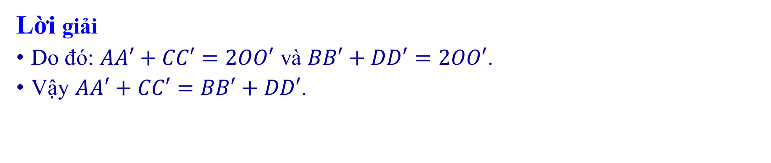
➋. Phân dạng toán cơ bản
➽Các ví dụ minh họa.
Ví dụ ➁: Trong mặt phẳng (P) cho hình bình hành ABCD. Ta dựng các nửa đường thẳng song song với nhau và nằm về một phía đối với (P) lần lượt đi qua các điểm A, B, C, D. Một mặt phẳng (P’) cắt bốn nửa đường thẳng nói trên tại A’, B’, C’, D’. Chứng minh:
Tứ giác A’B’C’D’ là hình bình hành.
$AA′+CC′=BB′+DD′$.
Lời giải
Do đó: $AA′+CC′=2OO′$ và $BB′+DD′=2OO′$.
Vậy $AA′+CC′=BB′+DD′$.

Slide 21
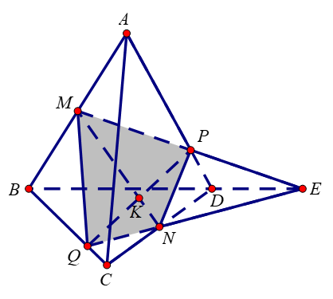
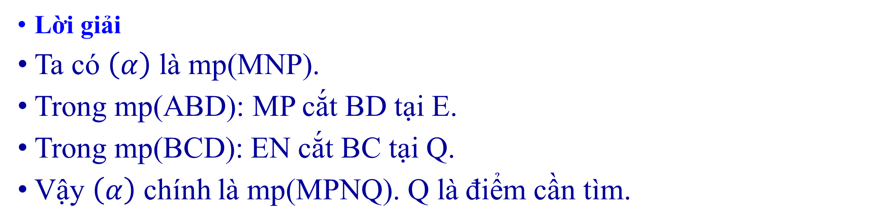
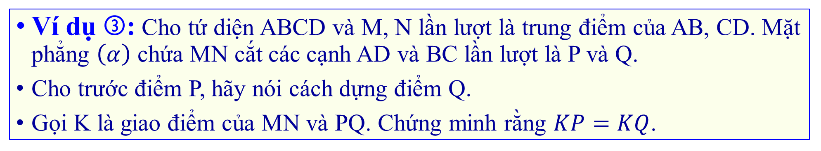
➋. Phân dạng toán cơ bản
➽Các ví dụ minh họa.
Ví dụ ➂: Cho tứ diện ABCD và M, N lần lượt là trung điểm của AB, CD. Mặt phẳng $\left(α\right)$ chứa MN cắt các cạnh AD và BC lần lượt là P và Q.
Cho trước điểm P, hãy nói cách dựng điểm Q.
Gọi K là giao điểm của MN và PQ. Chứng minh rằng $KP=KQ$.
Lời giải
Ta có $\left(α\right)$ là mp(MNP).
Trong mp(ABD): MP cắt BD tại E.
Trong mp(BCD): EN cắt BC tại Q.
Vậy $\left(α\right)$ chính là mp(MPNQ). Q là điểm cần tìm.

Slide 22
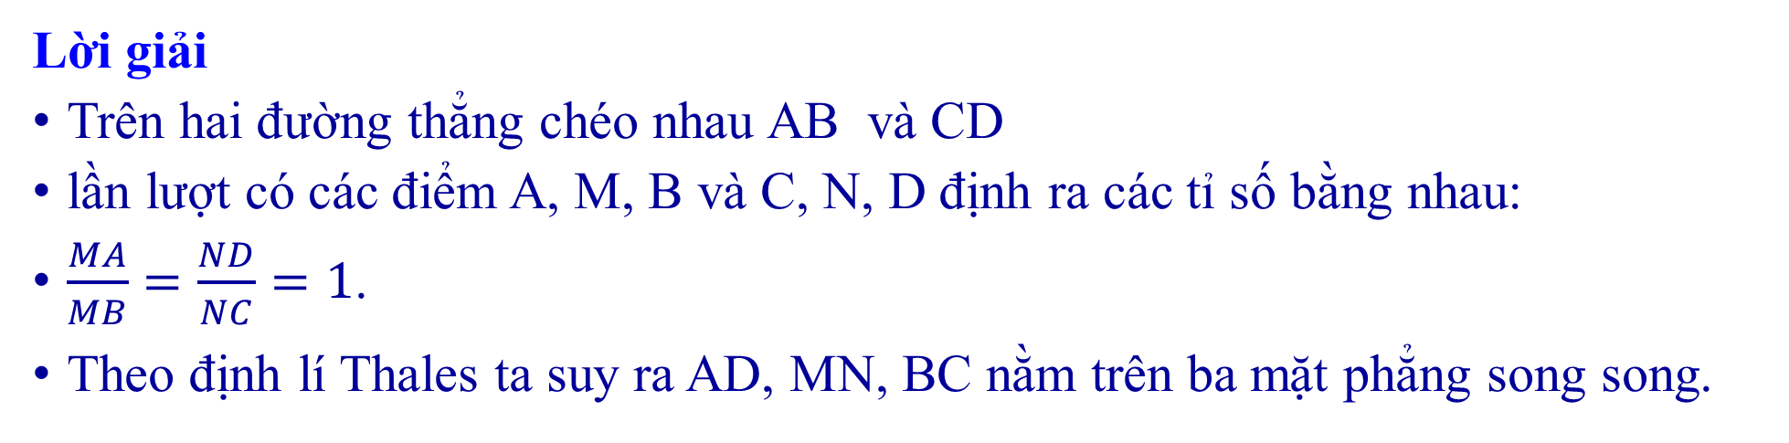
➋. Phân dạng toán cơ bản
➽Các ví dụ minh họa.
Ví dụ ➂: Cho tứ diện ABCD và M, N lần lượt là trung điểm của AB, CD. Mặt phẳng $\left(α\right)$ chứa MN cắt các cạnh AD và BC lần lượt là P và Q.
Cho trước điểm P, hãy nói cách dựng điểm Q.
Gọi K là giao điểm của MN và PQ. Chứng minh rằng $KP=KQ$.
Lời giải
Trên hai đường thẳng chéo nhau AB và CD
lần lượt có các điểm A, M, B và C, N, D định ra các tỉ số bằng nhau:
$\frac{MA}{MB}=\frac{ND}{NC}=1$.
Theo định lí Thales ta suy ra AD, MN, BC nằm trên ba mặt phẳng song song.

Slide 23
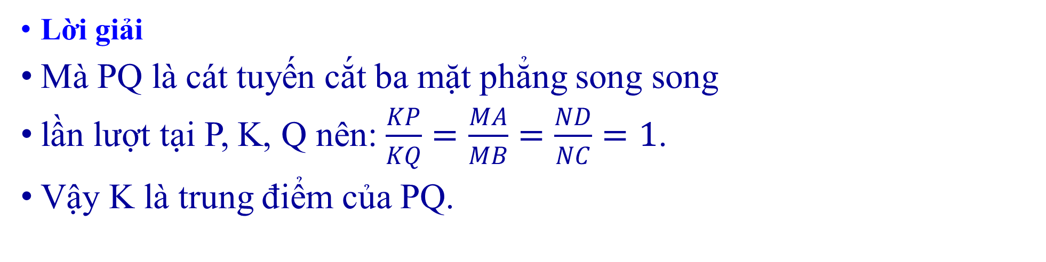
➋. Phân dạng toán cơ bản
➽Các ví dụ minh họa.
Ví dụ ➂: Cho tứ diện ABCD và M, N lần lượt là trung điểm của AB, CD. Mặt phẳng $\left(α\right)$ chứa MN cắt các cạnh AD và BC lần lượt là P và Q.
Cho trước điểm P, hãy nói cách dựng điểm Q.
Gọi K là giao điểm của MN và PQ. Chứng minh rằng $KP=KQ$.
Lời giải
Mà PQ là cát tuyến cắt ba mặt phẳng song song
lần lượt tại P, K, Q nên: $\frac{KP}{KQ}=\frac{MA}{MB}=\frac{ND}{NC}=1$.
Vậy K là trung điểm của PQ.

